Slide 1



1. 多位數
1
2
3
4
5

Slide 2


2021年題型
某軟件的下載量，取近似值至千位後為十二萬七千次。以下哪一個數可能是該軟件實際的下載量？
A. 126 490 B. 127 324
C. 127 641 D. 1 270 000
B
❶ 「十二萬七千」用阿拉伯數字表示為：
127 000
❷ 將各選項取近似值至千位：
A. 126 000；B. 127 000；
C. 128 000；D. 1 270 000

Slide 3
2016年題型
1. 在8 732 475這個數中，｢2｣的數值是｢4｣的多少倍？
A. 50 B. 5
C. 2 D. 0.5
B
百萬 | 十萬 | 萬 | 千 | 百 | 十 | 個
8 | 7 | 3 | 2 | 4 | 7 | 5
｢2｣的數值是2000。
｢4｣的數值是400。
2000÷400 = 5

Slide 4
2020年題型
2. H 國去年的出生人數取近似值至百萬位後為
15 000 000，以及取近似值至十萬位後為
14 500 000。以下哪一項可能是該國去年的出生人數？
A. 14 608 000
B. 14 579 000
C. 14 546 000
D. 14 485 000
  取至百萬位
  A. 15 000 000
  B. 15 000 000
  C. 15 000 000
  D. 14 000 000
  取至十萬位
  14 600 000
  14 600 000
  14 500 000
  14 500 000
C

Slide 5
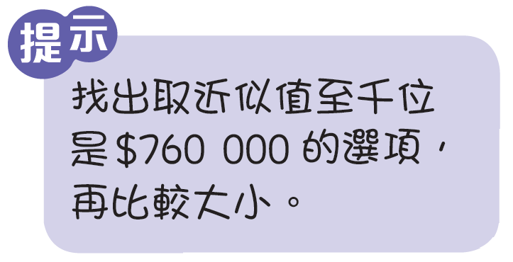
2019年題型
3. 取近似值至千位後，酒樓上星期的營業額是$760 000。下列哪一個數可能是該營業額的最大值？
A. $760 999
B. $760 499
C. $759 999
D. $759 500
✗
$761 000
$760 000
$760 000
$760 000
B
$760 499＞$759 999＞$759 500

Slide 6


如果把3 76 479取近似值至千位是3 765 000，那麼  = ？
A. 0 B. 4 C. 5 D. 9
C
百位數字是4，取近似值至千位是3 76 000。
3 76 000 = 3 765 000 ，
所以 = 5。

Slide 7
2022年題型
4. K國的實際學生人數是2 117 562。當取近似值至
萬位，K國和L 國的學生人數一樣。下列哪一個數
可能是L 國的實際學生人數？
A. 2 125 412
B. 2 124 971
C. 2 114 903
D. 2 112 987
將各選項取近似值至萬位：
2 130 000
2 120 000
2 110 000
2 110 000
B
2 117 562取近似值至萬位是：
2 120 000

Slide 8
2023年題型
5. 把3 499 918 取近似值至以下哪一個位，不可能
得出3 500 000？
A.十萬位 B.萬位
C.千位 D.百位
D
百萬 | 十萬 | 萬 | 千 | 百 | 十 | 個
3 | 4 | 9 | 9 | 9 | 1 | 8
進1
進1
進1
A. 3 500 000
B. 3 500 000
C. 3 500 000
D. 3 499 900

Slide 9
全特訓完

